Slide 1
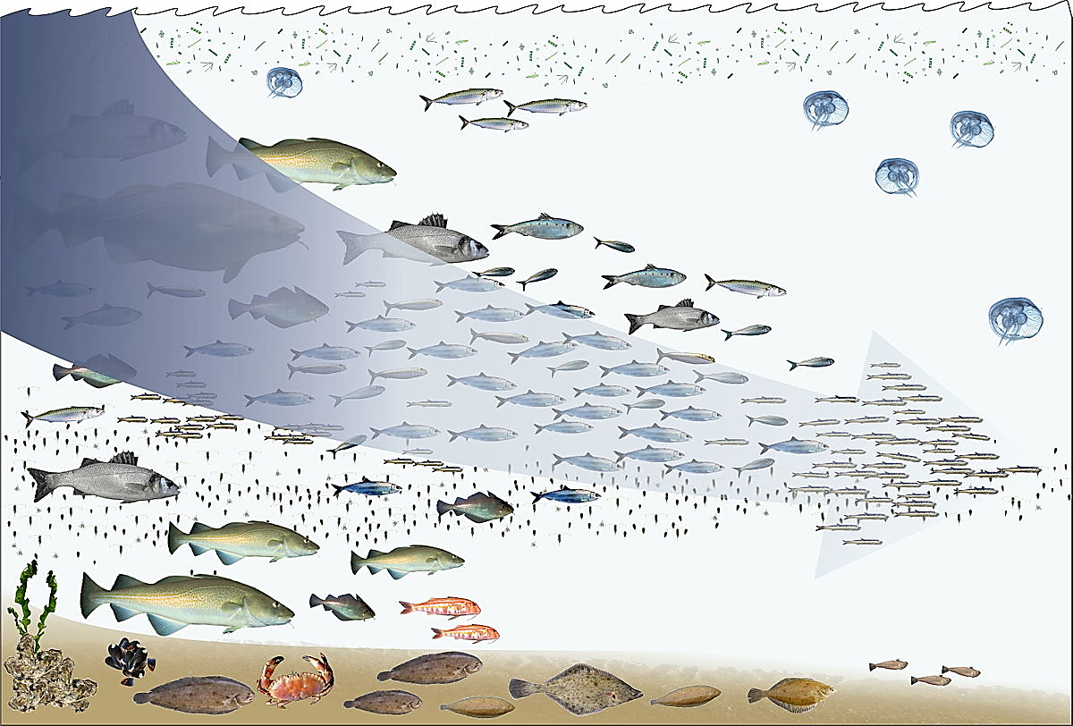
Evaluación de Recursos Acuáticos (Métodos Cuantitativos para la Evaluación de Recursos Pesqueros)
Profesor Cristian Canales R.
ECM-PUCV

Slide 2


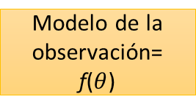

Estimación de parámetros en Eval. de stock
Parámetros conocidos
Parámetros desconocidos $θ^{}$
Modelo de dinámica
$$θ^{∗}$$
Algoritmo de optimización
Variables de interés (B,F,R)
Modelo de la observación= f($θ$)
Proceso de estimación: Máxima Verosimilitud
Dato
observación

Slide 3
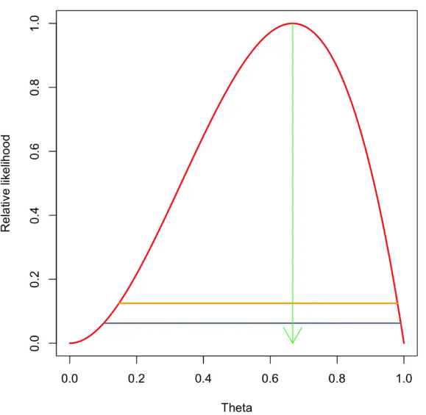
La función de log-verosimilitud en evaluación de stock
La tarea es “encontrar θ* que maximice la probabilidad de los datos (x) condicionada al conjunto de parámetros (modelo)”
θ*

Slide 4
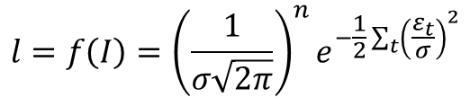



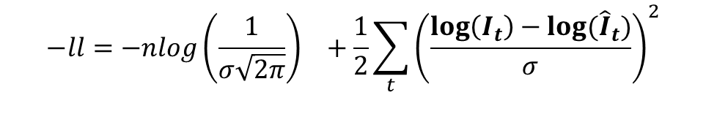
Estimación de parámetros: Máxima Verosimilitud
Errores de observación (índices)
$$I_{t}={\hat{I}}_{t}{ ∗ e}^{ε_{t}}$$
$${log⁡(I}_{t})−log⁡({\hat{I}}_{t}){=ε}_{t}$$
$${log⁡(I}_{t})−log⁡({qB}_{t}){=ε}_{t}$$
$$ε\sim N(0,σ_{}^{2})$$
$$l=f\left(I\right)={\left(\frac{1}{σ\sqrt{2π}}\right)}^{n}e^{−\frac{1}{2}\sum_{t}{{\left(\frac{ε_{t}}{σ}\right)}^{2}}}$$
(Verosimilitud conjunta de todas las observaciones)
$$−ll=−nlog{\left(\frac{1}{σ\sqrt{2π}}\right)}^{}+\frac{1}{2}\sum_{t}{{\left(\frac{\log\left(I_{t}\right)−log⁡({\hat{I}}_{t})}{σ}\right)}^{2}}$$
(Negativo de la función de log-verosimilitud)

Slide 5
La función de log-verosimilitud en evaluación de stock
La curvatura de la función L depende del contraste/calidad de los datos vs modelo
θ
θ∗
Conjunto de parámetros “optimos”

Slide 6
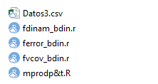
Estimación de parámetros en un modelo de dinámica de poblaciones

Slide 7
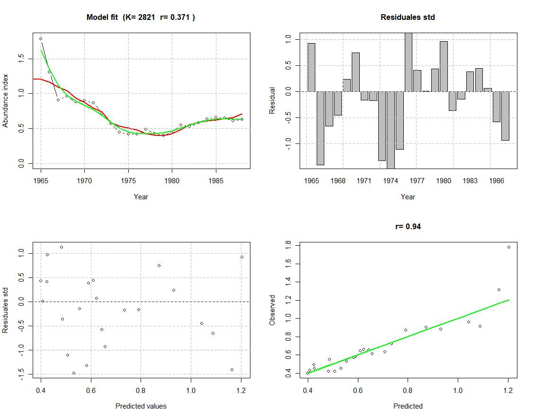
Modelo de estimación: mprodp&t.r

Slide 8
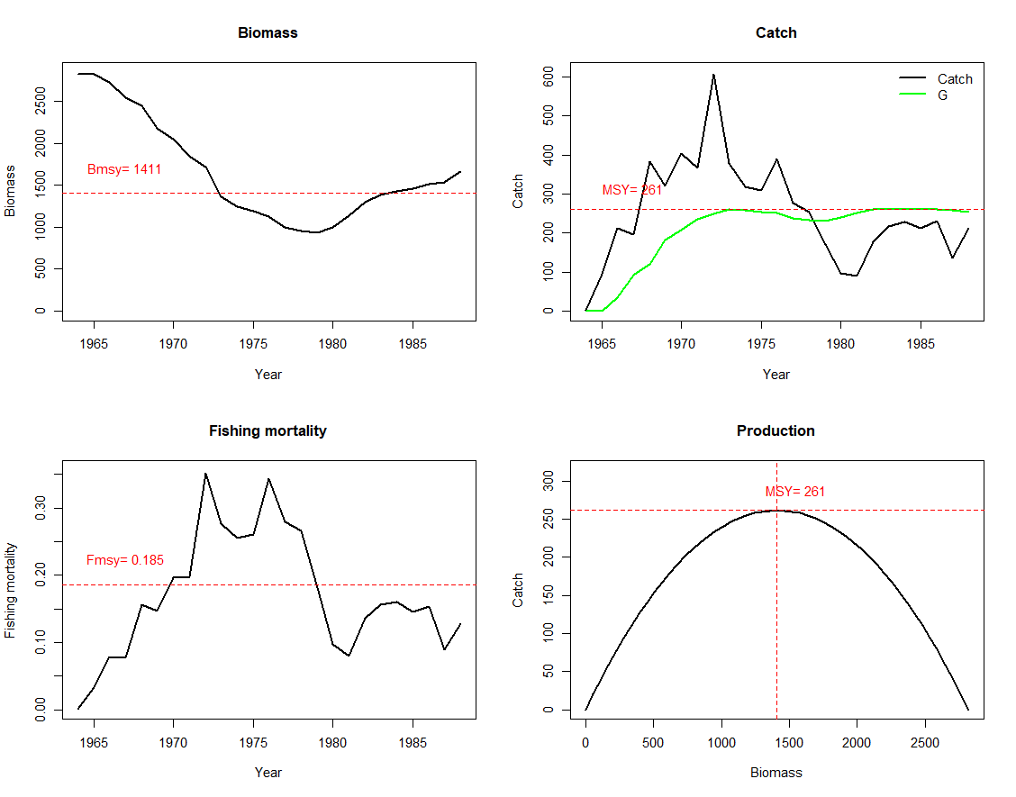
Modelo de estimación: mprodp&t.r

Slide 9
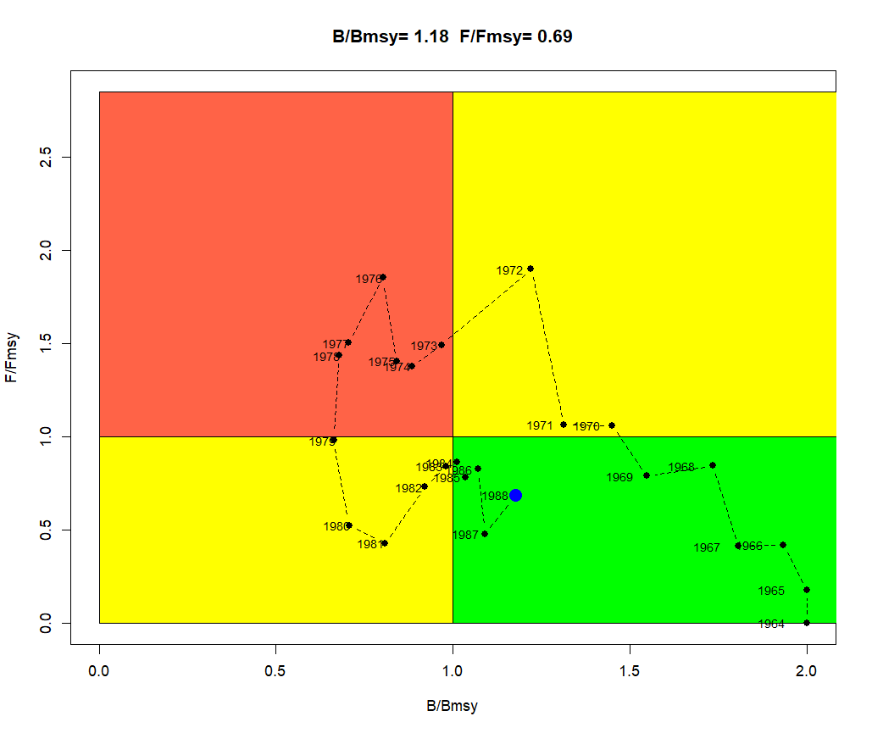
Modelo de estimación: mprodp&t.r

Slide 10
Taller
Evaluar el desempeño del modelo para distintas opciones de densodependencia
p=1e-3, 0.5, 1.0, 1.5, 3.0
p | Bmsy/K | B/Bmsy | F/Fmsy | B/K | r | K | sigma | LL
1e-3 | 0.36 | 1.50 | 0.55 | 0.55 | 0.23 | 3017 | 0.16 | 7.10
0.5 | 0.44 | 1.29 | 0.64 | 0.57 | 0.29 | 2915 | 0.16 | 7.92
1.0 | 0.50 | 1.18 | 0.69 | 0.58 | 0.37 | 2821 | 0.17 | 8.88
1.5 | 0.54 | 1.11 | 0.72 | 0.60 | 0.45 | 2734 | 0.18 | 9.86
3.0 | 0.62 | 1.00 | 0.75 | 0.63 | 0.71 | 2517 | 0.19 | 12.43
Implicancias de conservación
Implicancia para el manejo
Que escenario es más verosímil?

Slide 11
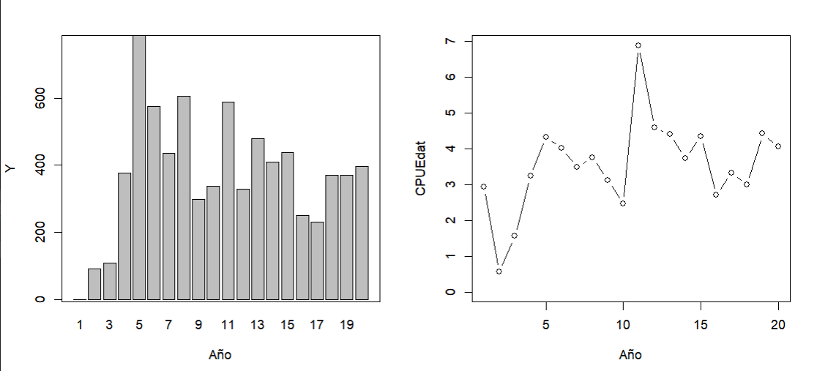
Taller
Estimar los parámetros poblacionales a partir del conjunto de datos: data_sim_nd.csv
Descargar nueva versión del modelo de Biomasa_dinámicaP&T

Slide 12
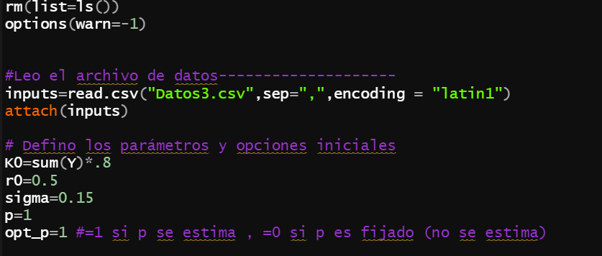
Taller

Slide 13
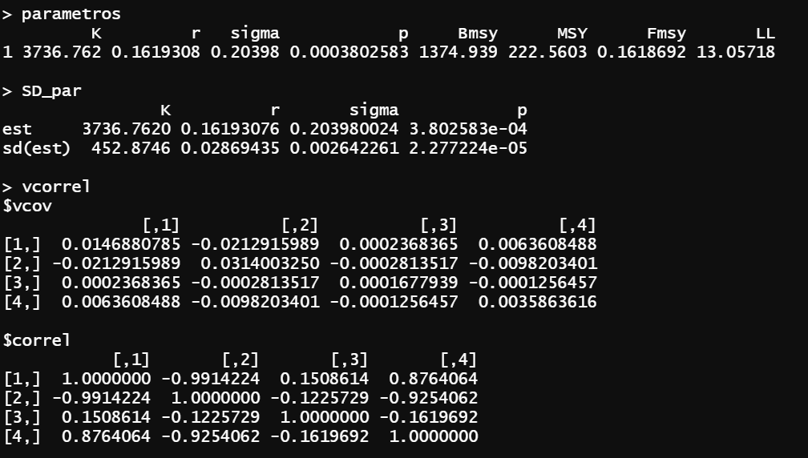
Taller
Matriz de varianza-covarianza
Matriz de correlaciones

Slide 14
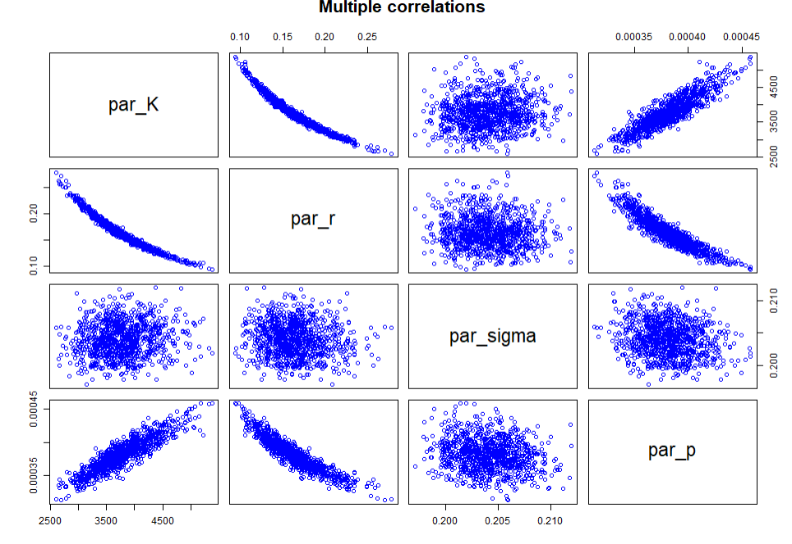
Taller

Slide 15
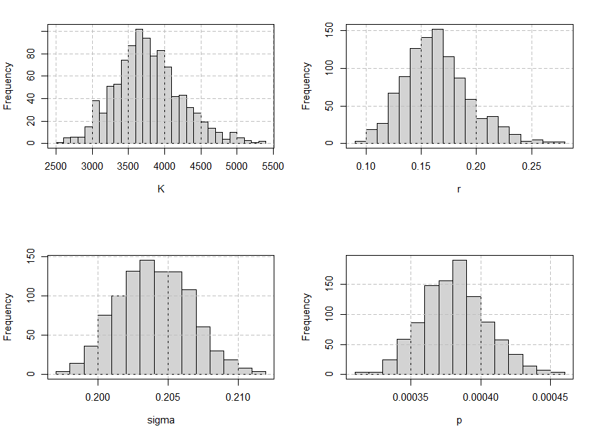
Taller

Slide 16
Evaluación de stock

Slide 17
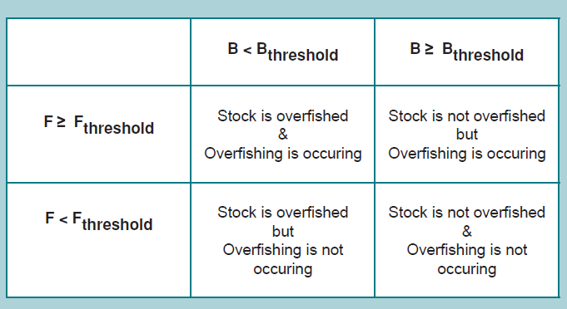
Evaluación de stock
1- Proceso de estimación de parámetros θ y variables f(θ) poblacionales
2- Estimación de Puntos Biológicos de Referencia (PBR)
3- Evaluación del estado de la población y del nivel de mortalidad por pesca actual respecto de PBR

Slide 18
Evaluación de stock
La sobrepesca sostenida genera la sobreexplotación respecto de PBR
Vigilancia
Sobrepesca
Recuperación
Sostenible respecto PBR
Sobre explotación

Slide 19
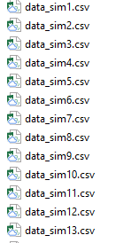
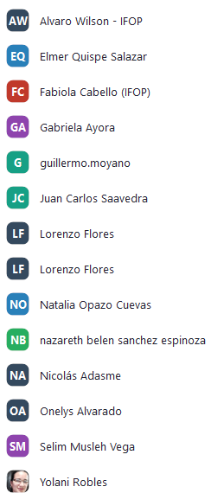
Taller de Evaluación

Slide 20
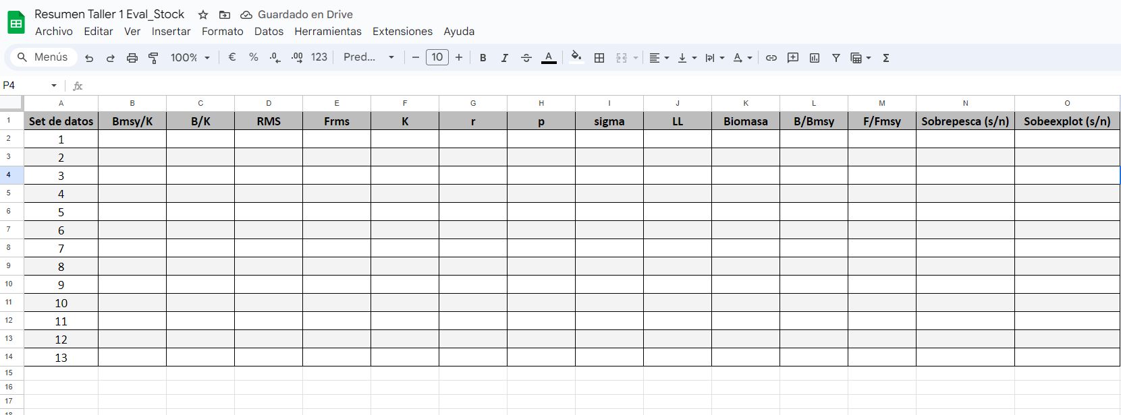
Taller de Evaluación
- Determinar los parámetros poblacionales y la condición de la población para el mejor modelo/escenario
https://docs.google.com/spreadsheets/d/1M3UGj9Myi9-9sG9isMgZaxrRN97YsoxIrEWG0ZECM_c/edit?usp=sharing

